Slide 1
Statistiken in Microsoft SQL Server
Datum: 21.05.2019
Autor: Uwe Ricken (db Berater GmbH)
http://bit.ly/Session_Statistics

Slide 2



Referentenvorstellung
Uwe Ricken
Microsoft Certified Master – SQL Server 2008
Microsoft Certified Solution Master- Charter: Data Platform
Most Valuable Professional (MVP)
Kommunikation
Email: uwe.ricken@db-berater.de
Twitter: @dbberater
WWW: http://www.db-berater.de Blog: http://www.sqlmaster.de

Slide 3

E(u)gine Querynator

Slide 4
Agenda
Statistiken und Ausführungspläne
Organisation von Statistiken
DBCC SHOW_STATISTICS
sys.stats und sys.dm_db_stats_properties
Maintenance von Statistiken
Ascending Key Problem

Slide 5
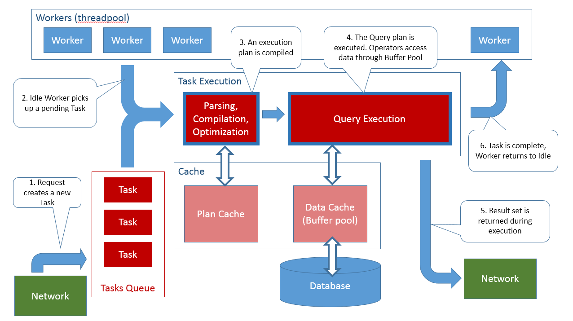
Abbildung: http://rusanu.com/2013/08/01/understanding-how-sql-server-executes-a-query/

Slide 6
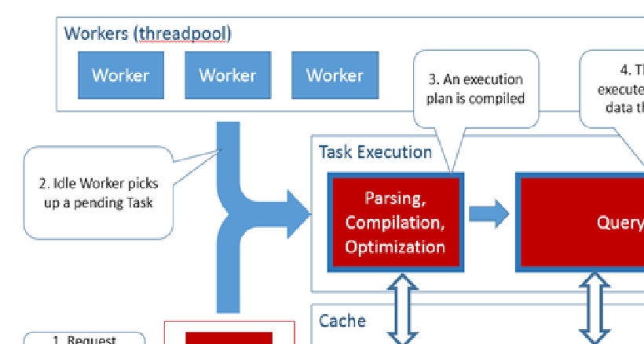
Abbildung: http://rusanu.com/2013/08/01/understanding-how-sql-server-executes-a-query/

Slide 7
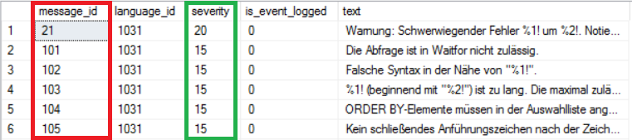
Metadaten für Beispiele
Tabelle [dbo].[messages]
Clustered Index [cuix_messages_message_id]
Nonclustered Index [nix_messages_severity]

Slide 8
Statistiken und Ausführungspläne
Statistiken werden von Microsoft SQL Server benötigt, um adäquate Ausführungspläne zu generieren.
Statistiken werden automatisch für Indexe erstellt.
Werden Attribute in einer WHERE Klausel verwendet, die nicht indexiert sind, generiert Microsoft SQL Server automatisch Statistiken, wenn die Option aktiviert ist.

Slide 9
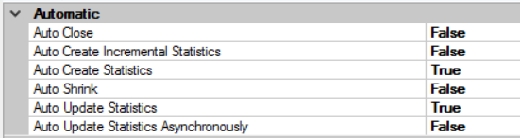
Datenbankeinstellungen für Statistiken
ALTER DATABASE <name> SET AUTO_CREATE_STATISTICS ON [(INCREMENTAL = ON)];
ALTER DATABASE <name> SET AUTO_UPDATE_STATISTICS ON;
ALTER DATABASE <name> SET AUTO_UPDATE_STATISTICS_ASYNC ON;

Slide 10

AUTO_CREATE_STATISTICS
Der Abfrageoptimierer erstellt nach Bedarf Statistiken für einzelne Spalten in Abfrageprädikaten, um Abfragepläne und die Abfrageleistung zu verbessern.
Diese Statistiken für einzelne Spalten werden erstellt, wenn der Abfrageoptimierer Abfragen kompiliert.

Slide 11
AUTO_UPDATE_STATISTICS { ON | OFF }
Aktualisiert Statistiken, wenn sie von einer Abfrage verwendet werden und veraltet sein könnten.
Statistiken sind veraltet, wenn durch die Vorgänge INSERT, UPDATE, DELETE oder MERGE Daten geändert wurden.
Der Abfrageoptimierer stellt fest, wann Statistiken veraltet sein könnten, indem er die Anzahl der Datenänderungen seit dem letzten Statistikupdate ermittelt und sie mit einem Schwellenwert vergleicht.

Slide 12
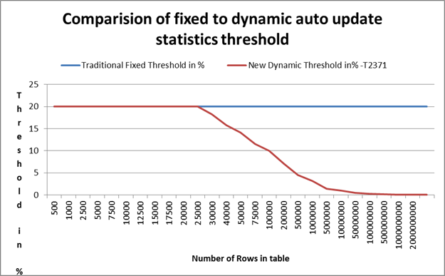
Algorithmus für AUTO_UPDATE_STATISTICS:
TF 2371 oder
SQL Server 2016
http://bit.ly/233l2vg
Wenn die Kardinalität in einer Tabelle zwischen 7 und 500 liegt, werden die Statistiken nach 500 Modifikationen aktualisiert.
Wenn die Kardinalität einer Tabelle größer als 500 ist, werden die Statistiken aktualisiert wenn 500 + 20% der Datensätze modifiziert wurden.
AUTO_UPDATE kann zu Anomalien führen, da nur ein Prozentanteil der Daten für die Erstellung des Histogramms verwendet wird!

Slide 13
AUTO_UPDATE_STATISTICS_ASYNC { ON | OFF }
Gibt an, dass Statistikupdates für die AUTO_UPDATE_STATISTICS-Option asynchron sind.
Der Abfrageoptimierer wartet nicht, bis Statistikupdates abgeschlossen sind, bevor Abfragen kompiliert werden.
Das Festlegen dieser Option auf ON hat nur dann Auswirkungen, wenn AUTO_UPDATE_STATISTICS auf ON festgelegt ist.

Slide 14
Organisation von Statistiken
STATS_HEADER
Allgemeine Informationen zum Statistikobjekt
DENSITY_VECTOR
Durchschnittliche Verteilung von Datensätzen pro eindeutiger Attributkombination
HISTOGRAM
Verteilung des ersten Schlüsselattributs auf Datenmenge

Slide 15
Verwendung von Statistikobjekten
Das Histogramm einer Statistik kann nur verwendet werden, wenn zur Kompilierzeit der Wert des Prädikats bekannt ist!
Wenn der Wert nicht bekannt ist, kann nur der Density Vektor von Microsoft SQL Server verwendet werden. http://www.db-berater.de/2016/12/abfragen-nicht-mit-variablen-testen/

Slide 16
Hintergrundinformationen zu Statistiken
Statistiken in temporären Tabellen vs @Tabellenvariablen
Aktualisierung von Statistiken für leere Tabellen
Aktualisierung von Statistiken bei UNIQUE Indexschlüssel
Gefilterte Statistiken

Slide 17
Temporäre Tabellen vs Tabellenvariablen
Temporäre Tabellen können Statistiken verwenden
Tabellenvariablen besitzen keine Möglichkeit, Statistiken zu verwenden
Die Option RECOMPILE bewirkt bei Abfragen mit Tabellenvariablen eine erneute Abfrage des Inhalts der Tabellenvariable! http://www.db-berater.de/2015/06/temporaere-tabellen-vs-tabellenvariablen/

Slide 18
Leere Tabellen / eindeutige Indexe
Wenn eine Tabelle noch keine Daten besitzt, werden keine Histogrammdaten der Statistiken geladen
Ist der Ausführungsplan „safe“ (die Anzahl der resultierenden Datensätze ist vorhersehbar!), werden Histogrammdaten nicht geladen, da der vorhandene Ausführungsplan aus dem Cache verwendet wird!
Ist der Ausführungsplan „unsafe“ (die Anzahl der resultierenden Datensätze ist nicht vorhersehbar!), werden Histogrammdaten des Statistikobjekts erneut geladen!

Slide 19
Ascending Key Problem
TF 2371
Statistiken werden nach anderem Verfahren aktualisiert (häufiger).
TF 2388
DBCC SHOW_STATISTICS zeigt zusätzliche Informationen zum Verhalten eines Attributs
TF 2389
Aktiviert Auto-Quick-Statistiken für Attribute, die als ASC gekennzeichnet sind
TF 2390
Aktiviert Auto-Quick-Statistiken für ALLE Spalten unabhängig davon, ob sie als ASC gekennzeichnet sind.
2389 und 2390 immer gemeinsam aktivieren

Slide 20
Maintenance von Statistiken
Statistiken sollten regelmäßig aktualisiert werden, damit effiziente Ausführungspläne erstellt werden können
Statistiken werden unter folgenden Bedingungen NEU erstellt:
Erstellung / REBUILD eines Index
Ausführung von sp_updatestats
Ausführung von UPDATE STATISTICS
Anzahl der Aktualisierungen liegt über dem Schwellwert
Samplerate liegt per Standard bei 10% kann aber durch die Option WITH FULLSCAN für die ganze Tabelle verwenden.

Slide 21
FRAGEN?

Slide 22
Literaturempfehlungen
SQL Server Execution Plans – 2nd Edition
Grant Fritchey http://www.red-gate.com/community/books/sql-server-execution-plans-ed-2
SQL Server Statistics
Holger Schmeling http://www.red-gate.com/community/books/sql-server-statistics
Inside the SQL Server Query Optimizer
Benjamin Nevarez http://www.red-gate.com/community/books/inside-sql-server-query-optimizer

Slide 23
Vielen Dank!
Ich freue mich auf Ihr Feedback!
Uwe Ricken
Partner:

